Slide 1
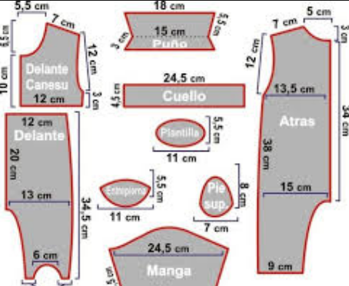
Patrones de Diseño
By Alejandro Basso
Agosto 2017

Slide 2
¿Qué son los patrones de diseño ?
Qué dice el público …..

Slide 3
Introducción
Los patrones de diseño son el esqueleto de las soluciones a problemas comunes en el desarrollo de software.

Slide 4
Wikipedia !!!
Para que una solución sea considerada un patrón debe poseer ciertas características.
Una de ellas es que debe haber comprobado su efectividad resolviendo problemas similares en ocasiones anteriores.
Otra es que debe ser reutilizable, lo que significa que es aplicable a diferentes problemas de diseño en distintas circunstancias

Slide 5
Un poco de historia
1979 el arquitecto Christopher Alexander aportó una serie de patrones para la construcción de edificios. Desde como construir una cuidad o donde deben ir las perillas de las puertas.
1987, Ward Cunningham y Kent Beck, desarrollo cinco patrones de interacción hombre-ordenador.
1990, Publicación del libro “Design Patterns” por grupo GoF 23 patrones.

Slide 6
Introducción
Para que una solución sea considerada un patrón debe poseer ciertas características:
Efectivo: Resolviendo problemas similares en ocasiones anteriores
Reutilizable: Aplicable a diferentes problemas de diseño en distintas circuntancias.

Slide 7
Los patrones pretenden
Proporcionar catálogos de elementos en el diseño de sistemas de software
Evitar la reiteración
Formalizar un vocabulario común
Estandarizar el diseño
Facilitar el aprendizaje

Slide 8
Los patrones NO pretenden
Imponer ciertas alternativas de diseño frente a otras.
Eliminar la creatividad inherente al proceso de diseño
No es obligatorio utilizar los patrones
Abusar o forzar el uso de los patrones puede ser un error.

Slide 9
Por qué debo usar los patrones
Los patrones de diseño son soluciones bien pensadas a problemas conocidos
Muchos programadores ha padecido de estos problemas antes y han utilizado estas “soluciones” para ponerles remedio
No reinventar la rueda.

Slide 10
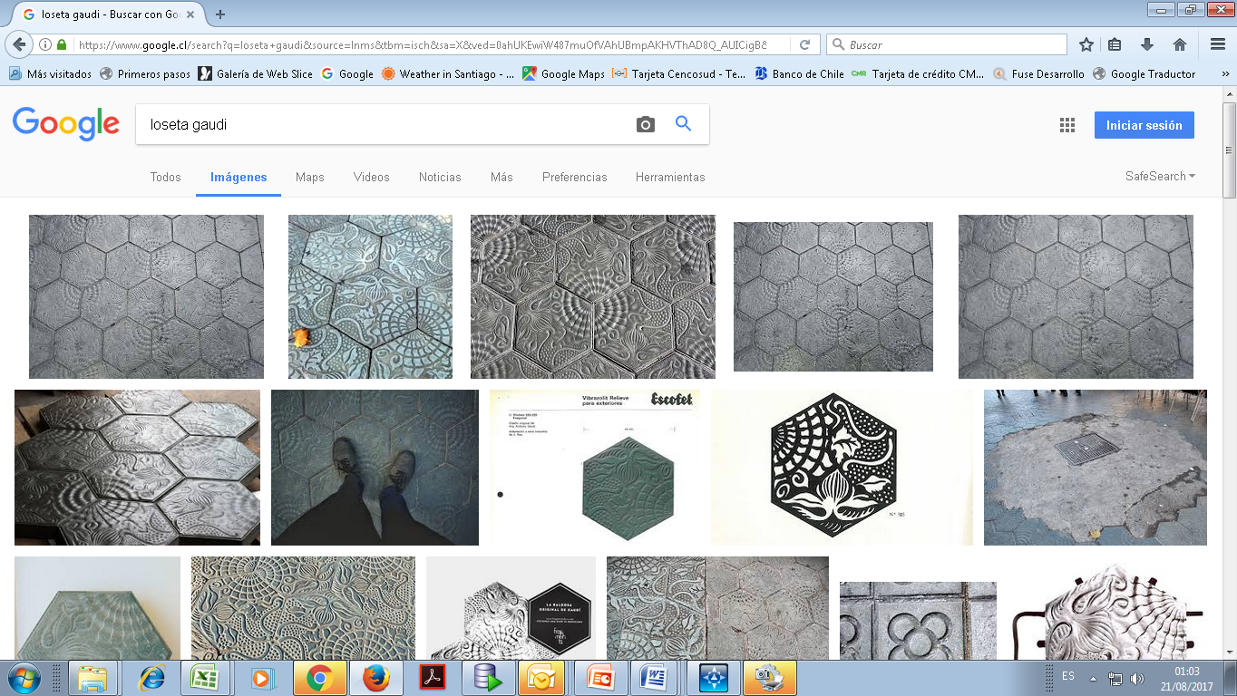
Ejemplo Patrón de Diseño Loseta de gaudí

Slide 11
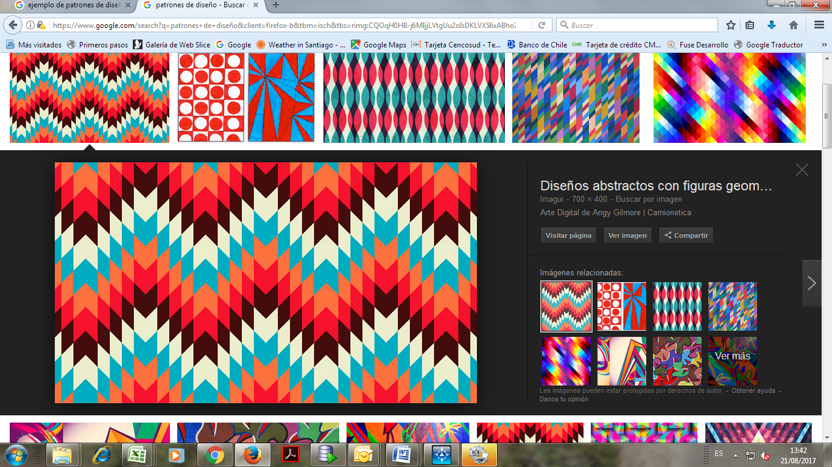

Slide 12
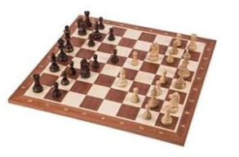

Slide 13
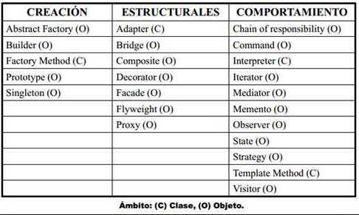
Patrones de Diseño

Slide 14
Patrones creacionales
Inicialización y configuración de objetos.
Abstract Factory
Factory method
Singleton
Prototype
Builder

Slide 15
Patrones estructurales
Separan la interfaz de la implementación. Se ocupan de cómo las clases y objetos se agrupan, para formar estructuras más grandes:
Adapter
Bridge
Composite
Decorator
Facade
Flyweight
Proxy

Slide 16
Patrones de Comportamiento
Más que describir objetos o clases, describen la comunicación entre ellos:
Chain of responsibity
Command
Interpreter
Iterator
Mediator
Memento
Observer
State
Strategy
Template method
Visitor

Slide 17
Patrones de Diseño
MVC ( Model View Controler )
Separación del problema en tres capas:
Capa model, que representa la realidad;
Capa controler , que conoce los métodos y atributos del modelo, recibe y realiza lo que el usuario quiere hacer;
Capa vista, que muestra un aspecto del modelo y es utilizada por la capa anterior para interaccionar con el usuario.

Slide 18
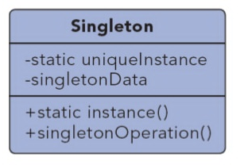
Singleton
Restringe la instanciación de una clase o valor de un tipo a un solo objeto
Este patrón puede ser utilizado cuando:
Se requiere exactamente una instancia de una clase
Es necesario acceso controlado a un solo objeto

Slide 19
Factory Method
Parte del principio de que las subclases determinan la clase a implementar.
public class ConcreteCreator extends Creator
{
protected Product FactoryMethod()
{
return new ConcreteProduct();
}
}
public interface Product{}
public class ConcreteProduct implements Product{}
public class Client
{
public static void main(String args[])
{
Creator UnCreator;
UnCreator = new ConcreteCreator();
UnCreator.AnOperations();
}
}

Slide 20
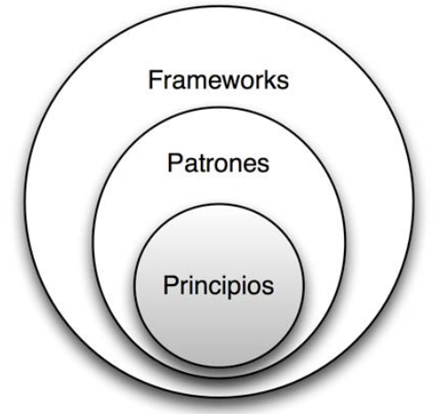
Los frameworks están construidos apoyándose en distintos Patrones de Diseño y un conocimiento sólido de éstos nos permitirá entender de una forma más natural el funcionamiento de los frameworks

Slide 21
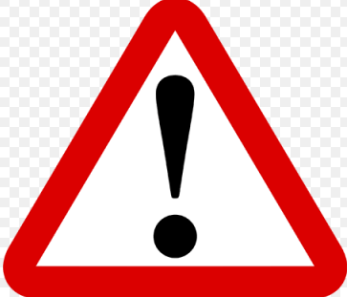
Antipatrones de diseño
Un antipatrón de diseño es un patrón de diseño que invariablemente conduce a una mala solución para un problema.

Slide 22
Antipatrones de diseño
Antipatrones generales de diseño de software
Gran bola de lodo (big ball of mud): Construir un sistema sin estructura definida.
Interfaz inflada (interface bloat): Pretender que una interfaz sea tan potente que resulta extremadamente difícil de implementar
Clase Gorda: Dotar a una clase con demasiados atributos y/o métodos, haciéndola responsable de la mayoría de la lógica de negocio.
Sistema de cañerías de calefacción (stovepipe system): Construir un sistema difícilmente mantenible, ensamblando componentes poco relacionados.

Slide 23
Antipatrones de diseño
Antipatrones de diseño orientado a objetos
Acoplamiento secuencial (sequential coupling): Construir una clase que necesita que sus métodos se invoquen en un orden determinado.
Objeto sumidero (object cesspool): Reutilizar objetos no adecuados realmente para el fin que se persigue
Poltergeist (informática): Emplear objetos cuyo único propósito es pasar la información a terceros objetos.
Singletonitis: Abuso de la utilización del patrón singleton.

Slide 24
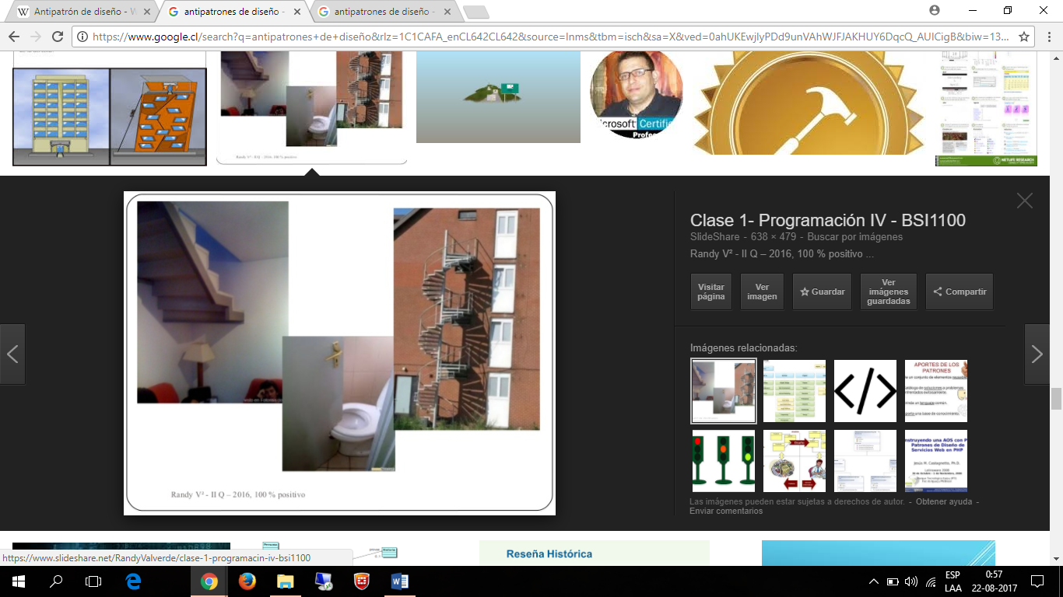
Anti patrones de diseño

Slide 25
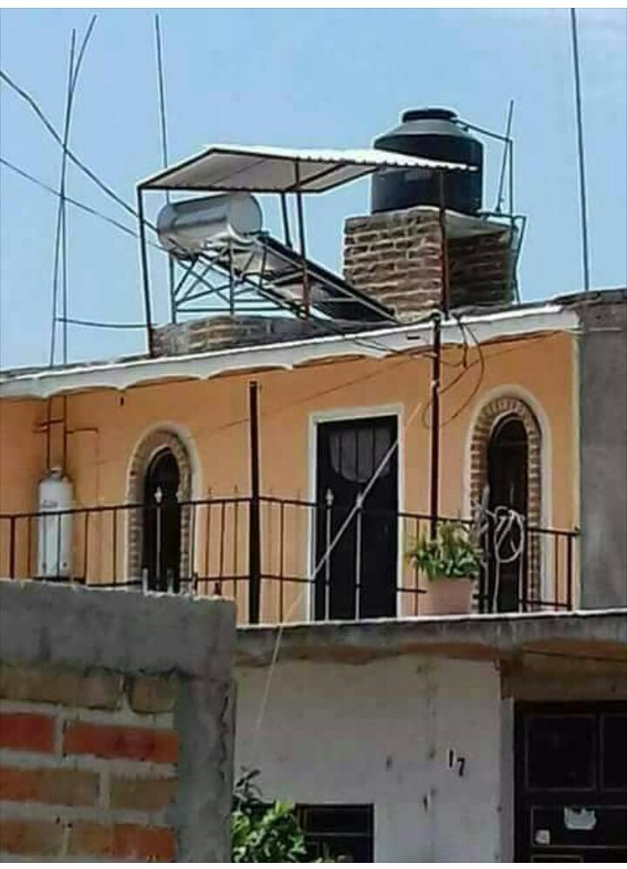

Slide 26

Mientras tanto en Security…
Se encuentran actualizando los Trigges de Salesforce con patrones de diseño creacionales.

Slide 27
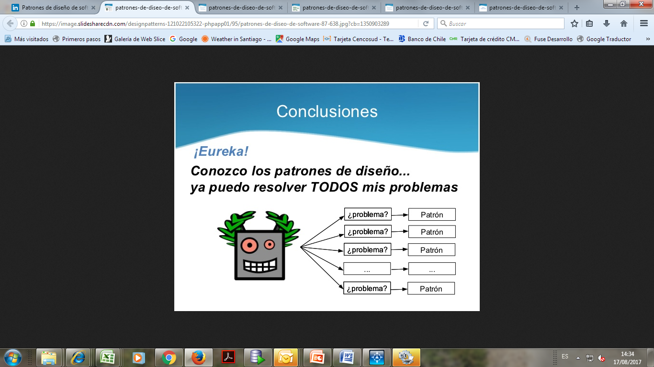
Conclusión
Conozco los patrones de diseño y puedo resolver TODOS mis problemas

Slide 28
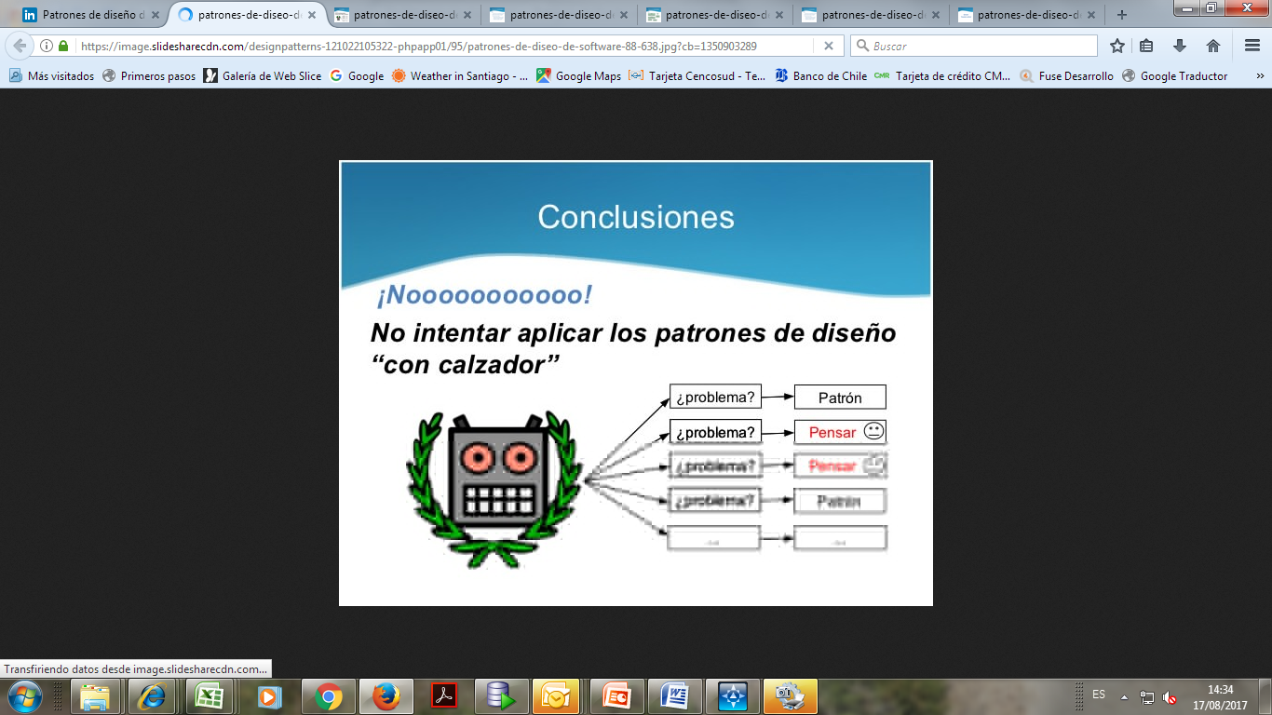
Conclusión
No intentar aplicar los patrones de diseño con “calzador”

Slide 29
Fin Presentación

